Slide 1











Как работает система: от ролика до отчёта
BS PROFILER 3.1 · ОПИСАНИЕ ПРОДУКТА
Один проход по ролику: все измерения на общей оси времени, всё считается локально
Видео
Подготовка
Big Five
Сведение
Результат
человек говорит в камеру
длинный ролик режется на отрезки по 20 секунд
пять черт на каждом отрезке
среднее по ролику с учётом длины отрезков
веб-страница с 8 вкладками
модель на выбор: AMLAI 1.0 или OCEAN-AI
PDF-отчёт с графиками
русская речь, любая длина
Whisper распознаёт речь с метками времени
разброс и линия времени
result.json для других программ
загрузка на веб-странице
тип MBTI (гипотеза)
Поведение
характеристика личности простыми словами
журнал запусков
эмоции по смыслу речи, выражение лица, голос, темп и паузы
BS Profiler 3.1 · анализ человека по видео · © 2026 AMLAI
1
Notes:
Схема всего продукта слева направо. 1) Видео: человек говорит в камеру, русская речь; ролик загружают на веб-странице. 2) Подготовка: ролик длиннее 30 секунд режется на отрезки по 20 секунд (ffmpeg); Whisper large-v3-turbo один раз распознаёт всю речь с метками времени, и каждый отрезок получает свой текст. 3–4) Дальше на каждом отрезке идут две ветки. Оценка личности по Big Five — моделью, которую выбрал пользователь: AMLAI 1.0 (по умолчанию) или OCEAN-AI с весами MuPTA. Параллельно — анализ поведения: эмоции по смыслу речи (7 эмоций), выражение лица (7 классов) и движение головы, голос (возбуждение, уверенность, позитивность), темп речи, паузы и слова-заполнители. 5) Сведение: средние по ролику с учётом длины отрезков, разброс и линия времени; из Big Five выводится тип MBTI (экспериментальная гипотеза, не измерение); по числам строится характеристика личности простыми словами. 6) Результат: веб-страница с 8 вкладками, PDF-отчёт с графиками, файл result.json со всеми числами и запись в журнале запусков. Всё работает на одном компьютере с одной видеокартой, данные никуда не уходят.

Slide 2


AMLAI 1.0: четыре взгляда на человека
КАК УСТРОЕНА МОДЕЛЬ
На каждом отрезке четыре потока признаков сводятся в шесть оценок
Лицо · 30 кадров, MediaPipe вырезает лицо
CLIP ViT-B/32
Шесть оценок 0…1
облик лица
Графовое слияние
пять черт Big Five и «собеседование»
Голос · звук отрезка целиком
CLAP
признаки сжимаются по времени: среднее и разброс
среднее пяти обученных копий модели
звучание голоса
графовое внимание: каждая модальность учитывает остальные
Речь · текст Whisper в переводе на английский
EmoRoBERTa
смысл текста
Объяснения
перекрёстное внимание и банк прототипов пяти черт
вклад модальностей, ключевые кадры с подписью, важные слова
Поведение · Qwen2.5-VL описывает кадры словами
EmoRoBERTa
смысл описания
данные отрезка
готовые открытые модели
обучено нами на First Impressions V2
BS Profiler 3.1 · анализ человека по видео · © 2026 AMLAI
2
Notes:
Наша модель AMLAI 1.0 смотрит на каждый отрезок четырьмя способами. Лицо: 30 кадров, MediaPipe находит и вырезает лицо, CLIP ViT-B/32 превращает его в числа. Голос: звук отрезка целиком через CLAP. Речь: текст от Whisper; модель обучена на английском, поэтому русская речь переводится на английский (Marian opus-mt), текст читает EmoRoBERTa. Поведение: локальная языковая модель Qwen2.5-VL (через Ollama) смотрит на 16 кадров и пишет, что делает человек; это описание тоже читает EmoRoBERTa. Синие блоки — готовые открытые модели, мы их не меняли. Оранжевый блок — наша обученная часть: признаки сжимаются по времени (среднее и разброс), графовое внимание связывает модальности между собой, перекрёстное внимание и банк прототипов дают итог. Обучено на 6000 роликах First Impressions V2; работают пять обученных копий, их оценки усредняются. На выходе шесть чисел от 0 до 1: пять черт и «пригласил бы на собеседование». Точность на тестовых роликах First Impressions V2: средняя ошибка 0,08 по шкале 0…1 (mACC 0,920, CCC 0,715). Объяснения есть только у AMLAI 1.0: вклад каждой модальности, ключевые кадры с короткой подписью и знаком влияния, слова, на которые откликнулась модель. Вторая модель на выбор — OCEAN-AI с весами MuPTA (обучена на русской речи): аудио, видео и текст со своим слиянием, объяснений не даёт.

Slide 3
Обучение AMLAI 1.0 на First Impressions V2
КАК ОБУЧАЛАСЬ МОДЕЛЬ
Данные: 10 000 роликов по 15 секунд, разбиты составителями набора
разметка — впечатление наблюдателей, а не тест личности
Обучение · 6000
Проверка · 2000
Тест · 1997
Рецепт обучения
Как шло обучение
Что поднимало качество (CCC)
кодировщики
заморожены
1
Признаки — один раз: готовые модели перевели ролики в числа (~48 мин)
Основа — лицо (CLIP). Что добавлял каждый шаг:
обучали
только слияние
агрегация по времени
среднее ‖ разброс
2
Слияние учится на 6000 роликах приближаться к оценкам людей
голос, текст, поведение вместе
+0.014
скрытый размер · головы
512 · 8
пять запусков и усреднение
dropout
0.15
3
Лучшая эпоха — по проверочным 2000; 15 эпох без улучшения → стоп
+0.010
функция потерь
MAE
4
Пять запусков с разными случайными весами, их оценки усредняются
ансамбль с OCEAN-AI — самый большой шаг
оптимизатор · шаг
Adam · 1e-4
+0.018
батч · эпохи
32 · до 100
5
Тест — один раз, на 1997 роликах, которых модель не видела
Итог на тесте: mACC 0.920 · CCC 0.715
ранняя остановка
15 эпох
расшифровка — на слайде 4
ансамбль
5 запусков (seed)
в статье MM-PSYCHE — 0.918 · 0.740
ансамбль с OCEAN-AI — 0.927 · 0.733
BS Profiler 3.1 · анализ человека по видео · © 2026 AMLAI
3
Notes:
Как обучали нашу модель AMLAI 1.0. Данные — First Impressions V2: 10 000 англоязычных роликов по 15 секунд, каждый заранее оценён наблюдателями по пяти чертам. Набор заранее разбит составителями на три части: 6000 роликов на обучение, 2000 на проверку, 1997 на тест (3 ролика выпали). Кодировщики лица, голоса и текста брали готовыми и не дообучали — обучали только слияние. Рецепт (из статьи MM-PSYCHE): агрегация по времени среднее‖разброс, скрытый размер 512, 8 голов внимания, dropout 0.15, функция потерь MAE, оптимизатор Adam с шагом 1e-4, батч 32, до 100 эпох с ранней остановкой на 15 эпохах без улучшения; итог — ансамбль из пяти запусков с разными случайными весами. Ход обучения: признаки посчитали один раз (~48 минут, модели не менялись); слияние учили на 6000 роликах; лучшую эпоху выбирали по проверочным 2000; делали пять запусков и усредняли; тест прогоняли один раз на 1997 роликах, которых модель не видела, и на тесте ничего не подбирали. Что поднимало согласованность с оценками людей (CCC): основа — лицо через CLIP; голос, текст и описание поведения вместе добавляли около 0.014; пять запусков — ещё около 0.010; самый большой шаг — усреднение с системой OCEAN-AI, +0.018 (проверено бутстрепом: ансамбль лучше OCEAN-AI во всех 5000 пересборках теста, прирост CCC 0.031, интервал 0.024–0.037). Итог на тесте: mACC (1 − средняя ошибка) 0.920 и CCC 0.715; в статье MM-PSYCHE 0.918 и 0.740; ансамбль AMLAI 1.0 с OCEAN-AI — 0.927 и 0.733. Важно: разметка набора — это впечатление наблюдателей, а не результат теста личности, поэтому модель предсказывает первое впечатление. Что значат метрики и откуда разметка — на следующем слайде.

Slide 4
Система оценивает первое впечатление, а не точный профиль личности
FIRST IMPRESSIONS V2 · ЧТО ИЗМЕРЯЕТ МОДЕЛЬ
Что значат 0.920 и 0.715
Что предсказывает модель
Откуда разметка
Каким человек покажется незнакомым людям по короткому ролику: по лицу, голосу, речи и манере.
Набор First Impressions V2 (конкурс ChaLearn, 2016–2017): 10 000 роликов англоязычных блогеров с YouTube по 15 секунд.
0.920
mACC = 1 − средняя ошибка: модель промахивается в среднем на 0,08 по шкале 0…1
Это не результат психологического теста и не самооценка человека.
Оценки ставили наблюдатели Amazon Mechanical Turk: смотрели два ролика и отмечали, кто из двоих кажется, например, общительнее.
Обучена на англоязычных роликах; на русской речи точность пока не измерена.
0.715
CCC — согласие с наблюдателями по порядку и уровню: 1 — полное, 0 — никакого
Результат — ориентир для разговора, а не диагноз.
Из таких сравнений получены оценки 0…1 по пяти чертам и «пригласил бы на собеседование». Тестов личности и самооценок в наборе нет.
Обе — среднее по пяти чертам на 1997 тестовых роликах, которых модель не видела.
Если всем ставить среднее, mACC уже ≈ 0,88, а CCC = 0. Поэтому главная метрика — CCC.
BS Profiler 3.1 · анализ человека по видео · © 2026 AMLAI
4
Notes:
Важная оговорка: система оценивает первое впечатление, а не точный профиль личности. Модель предсказывает, каким человек покажется незнакомым людям по короткому ролику, — по лицу, голосу, речи и манере держаться. Это не результат психологического теста и не то, как человек оценивает себя сам. Модель обучена на англоязычных роликах; на русской речи её точность пока не измерена. Поэтому результат — ориентир для разговора, а не диагноз. Откуда разметка: набор First Impressions V2, созданный для конкурсов ChaLearn в 2016–2017 годах, — 10 000 роликов по 15 секунд, англоязычные блогеры с YouTube говорят в камеру. Оценки ставили наблюдатели на Amazon Mechanical Turk: им показывали два ролика и спрашивали, кто из двоих кажется, например, более общительным; из множества таких попарных сравнений составители получили для каждого ролика оценки от 0 до 1 по пяти чертам Big Five и по вопросу «пригласил бы на собеседование». Тестов личности и самооценок участников в наборе нет — модель учится повторять впечатление наблюдателей. Что значат числа. 0,920 — это mACC, средняя точность: единица минус средняя абсолютная ошибка; модель отличается от оценки наблюдателей в среднем на 0,08 по шкале от 0 до 1. 0,715 — это CCC, коэффициент согласованности Лина: он показывает, насколько оценки модели совпадают с оценками людей и по порядку (кто выше, кто ниже), и по уровню; 1 — полное совпадение, 0 — никакой связи. Обе метрики — среднее по пяти чертам на 1997 тестовых роликах, которых модель не видела. Почему главная метрика — CCC: оценки в наборе собраны около середины шкалы, поэтому даже если всем ставить одно среднее значение, mACC получается около 0,88 (мы проверили на тестовой разметке), а CCC при этом равен нулю. Для сравнения: в статье MM-PSYCHE — 0,918 и 0,740, наш ансамбль с OCEAN-AI — 0,927 и 0,733.

Slide 5
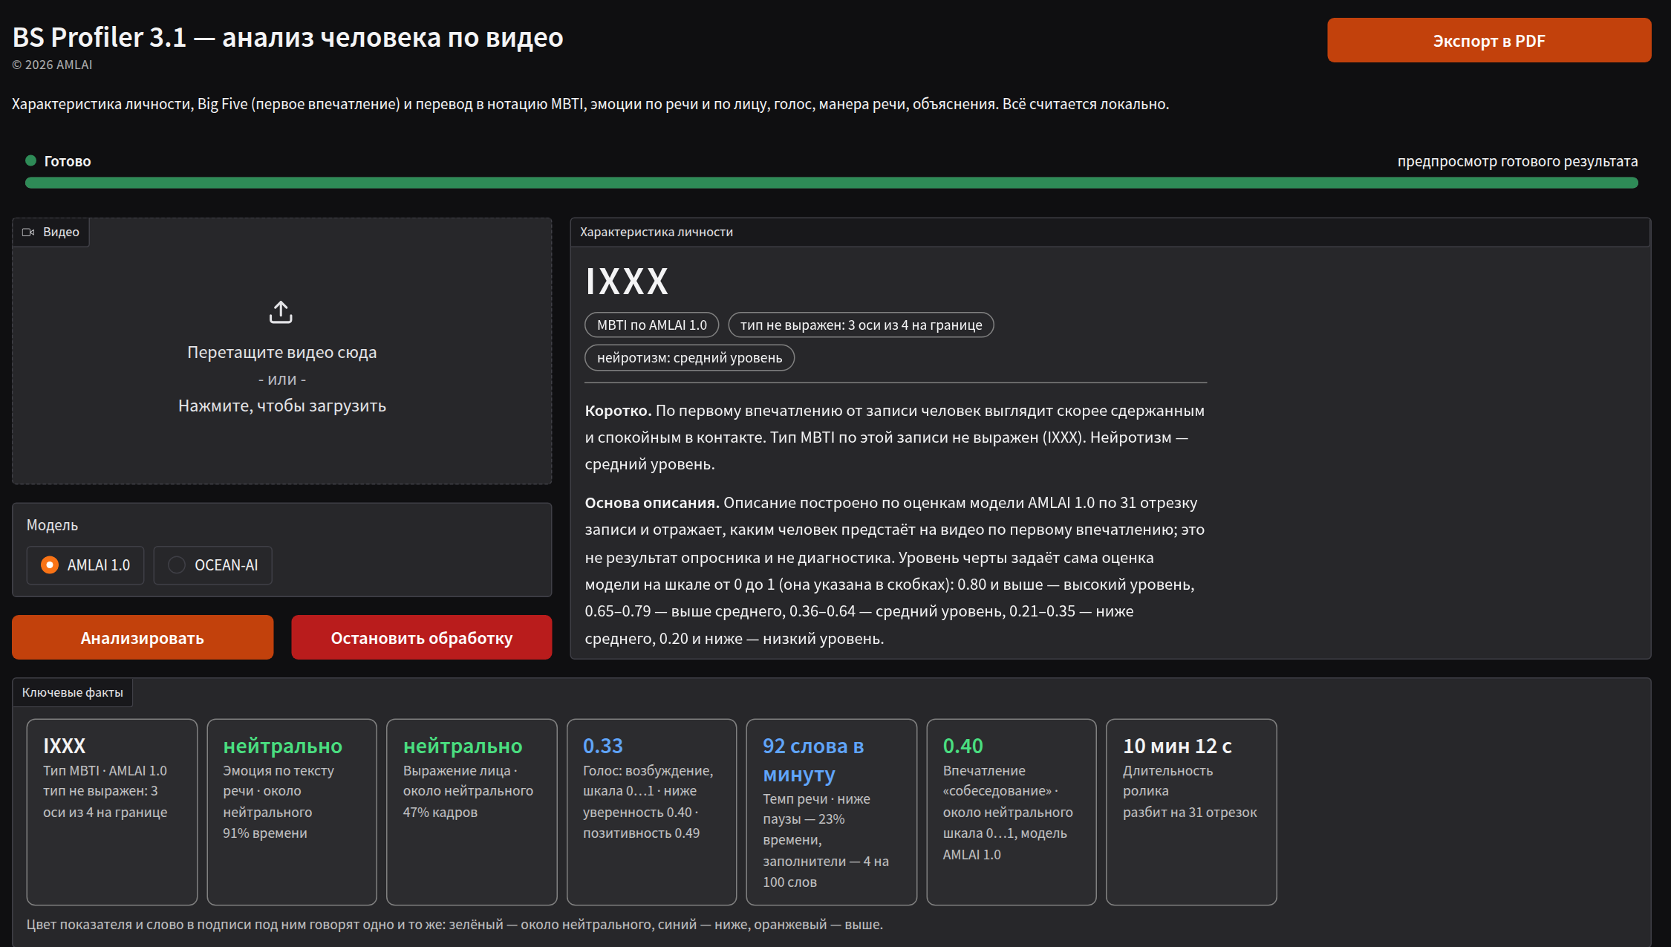
Так выглядит страница результата
ИНТЕРФЕЙС
1. Загрузка ролика и выбор модели: AMLAI 1.0 или OCEAN-AI
2. Характеристика личности и тип MBTI простыми словами
3. Ключевые факты: цвет значения — ниже, около или выше нейтрального
4. PDF-отчёт одной кнопкой
5. Ниже — 8 вкладок с графиками и подробностями
BS Profiler 3.1 · анализ человека по видео · © 2026 AMLAI
5
Notes:
Это верх настоящей страницы результата (снимок экрана). Слева — загрузка видео, выбор модели (AMLAI 1.0 стоит по умолчанию) и кнопки «Анализировать» и «Остановить обработку». Справа — характеристика личности: тип MBTI крупно, затем «Коротко» и «Основа описания» простыми словами. Ниже — ключевые факты: сначала значение, под ним подпись. Цвет значения говорит, где оно лежит: зелёный — около нейтрального, синий — ниже, оранжевый — выше; то же сказано словом в подписи. Кнопка «Экспорт в PDF» собирает печатный отчёт. Под этим блоком — восемь вкладок: Обзор, Тип MBTI, Таймлайн, Эмоции и голос, Речь, Мимика и кадры, Объяснения, Данные. Пример — ролик длиной 10 минут, разбитый на 31 отрезок, модель AMLAI 1.0.

Slide 6
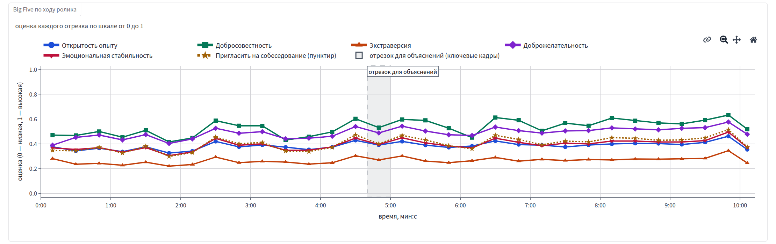
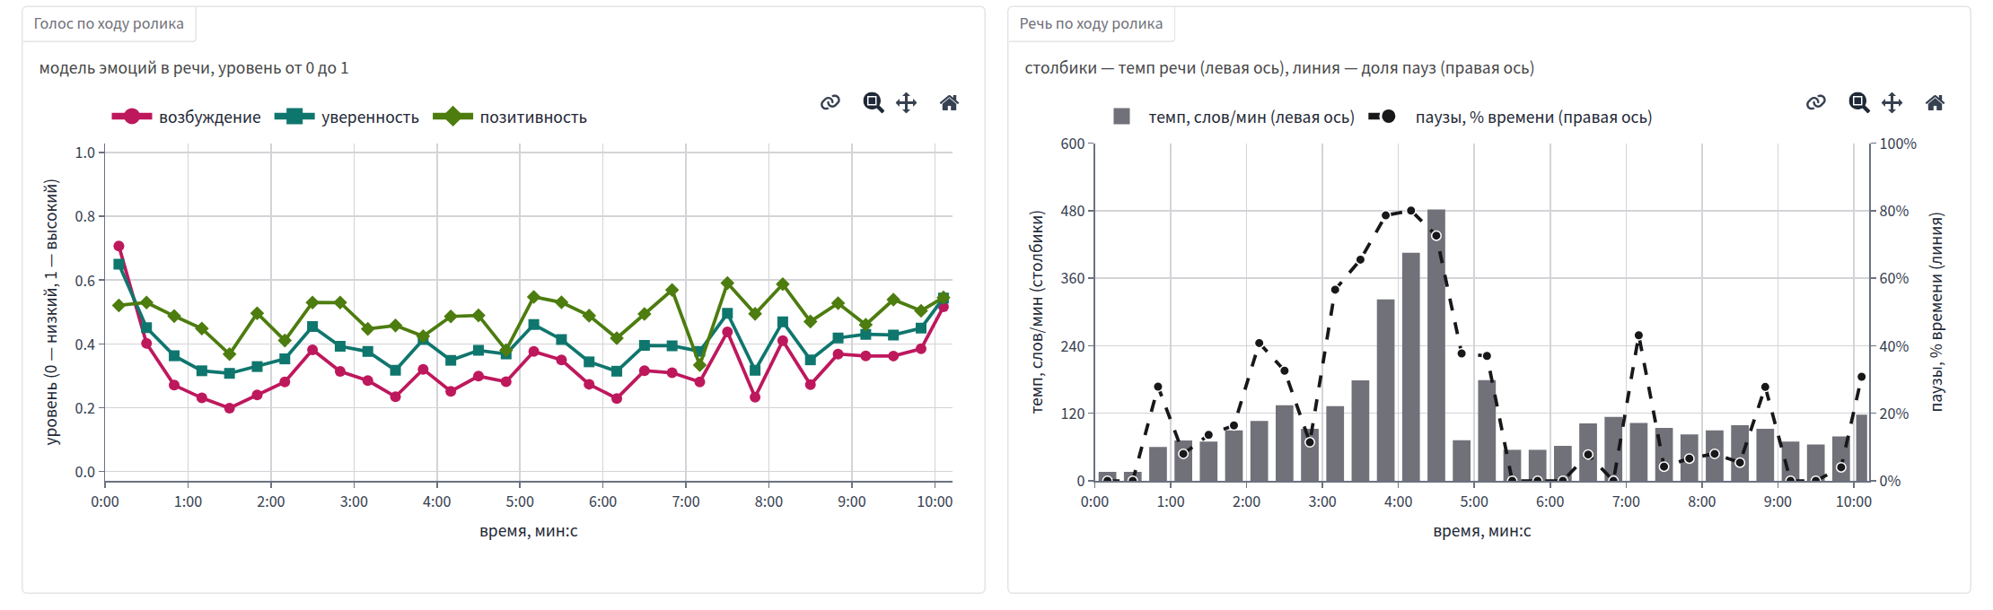
Графики по ходу ролика
ИНТЕРФЕЙС
Big Five по отрезкам. Оценка пяти черт и «собеседования» каждые 20 секунд: видно, где человек держится ровно, а где меняется
Серая полоса — отрезок, по которому строятся объяснения и ключевые кадры
Голос — возбуждение, уверенность и позитивность по ходу ролика
Речь — темп в словах в минуту и доля пауз
На странице графики интерактивные: при наведении видны время и значения
BS Profiler 3.1 · анализ человека по видео · © 2026 AMLAI
6
Notes:
Снимки вкладки «Таймлайн» того же десятиминутного ролика. Верхний график — оценки пяти черт Big Five и «пригласить на собеседование» по каждому 20-секундному отрезку: линии почти ровные, значит, впечатление устойчиво по всему ролику. Серая полоса — отрезок, выбранный для объяснений и ключевых кадров. Нижние графики — голос (возбуждение, уверенность, позитивность, шкала от 0 до 1) и речь (темп в словах в минуту столбиками и доля пауз линией). На той же вкладке есть ещё график эмоций по речи и по лицу. На странице все графики интерактивные: при наведении показываются время отрезка и значения.

Slide 7

Big Five → тип MBTI → отчёт
ИНТЕРПРЕТАЦИЯ И РЕЗУЛЬТАТ
MBTI — экспериментальная гипотеза
0
0,35–0,65
1
Экстраверсия
I
X
E
E — экстраверсия, I — интроверсия · связь высокая, r = 0,74
Открытость опыту
S
X
N
N — интуиция, S — сенсорика · связь высокая, r = 0,72
Доброжелательность
T
X
F
F — чувство, T — мышление · связь средняя, r = 0,44
Добросовестность
P
X
J
J — суждение, P — восприятие · связь средняя, r = 0,49
Порог — 0,5; в пределах ±0,15 от порога полюс не определён, в типе ставится «X». Эмоциональная стабильность в тип не входит. Тип MBTI не измеряется, а выводится из Big Five по формуле: модель на MBTI не обучалась и не проверялась.
Что получает пользователь
Страница:
Обзор
Тип MBTI
Таймлайн
Эмоции и голос
Речь
Мимика и кадры
Объяснения
Данные
Файлы:
PDF-отчёт с графиками
result.json с данными
журнал: кто, когда, какой результат
BS Profiler 3.1 · анализ человека по видео · © 2026 AMLAI
7
Notes:
Важная оговорка: MBTI в системе — экспериментальная гипотеза. Тип не измеряется напрямую: модель на MBTI не обучалась и на MBTI-разметке не проверялась, а связь шкал Big Five и MBTI неполная. К тому же сами оценки Big Five — это первое впечатление наблюдателей, а не тест личности. Поэтому тип MBTI — дополнительная подсказка для разговора, а не вывод. Как он считается: тип MBTI выводится из оценок Big Five по формуле заказчика. Четыре шкалы MBTI берутся из четырёх черт: экстраверсия даёт E или I, открытость опыту — N или S, доброжелательность — F или T, добросовестность — J или P. Порог 0,5: выше — правый полюс, ниже — левый. Если оценка ближе 0,15 к порогу, то есть в зоне 0,35–0,65, полюс не определён и в типе ставится «X». Уверенность буквы растёт с расстоянием от порога. Связь шкал (r) взята из исследований соответствия Big Five и MBTI: для E/I и S/N она высокая, для T/F и J/P средняя, поэтому последние две буквы надо читать осторожнее. Эмоциональная стабильность в MBTI не входит — о ней говорит характеристика личности. Тип считается и для каждого отрезка, поэтому видно, насколько он устойчив по ходу ролика. Внизу — что получает пользователь: веб-страница с восемью вкладками, PDF-отчёт с графиками, файл result.json со всеми числами и запись в журнале: кто и когда запускал анализ и какой получился результат.

Slide 8
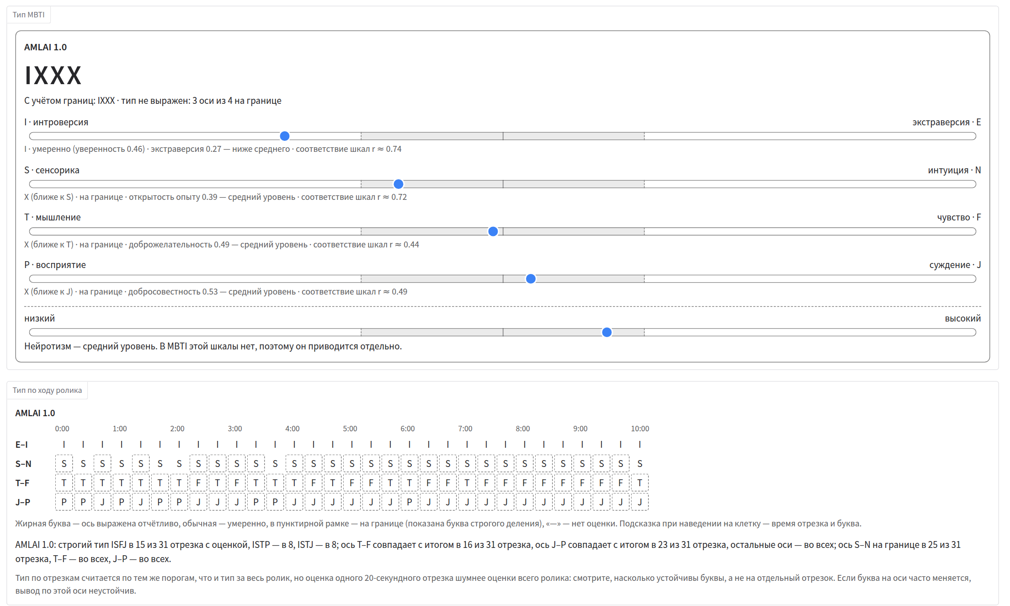
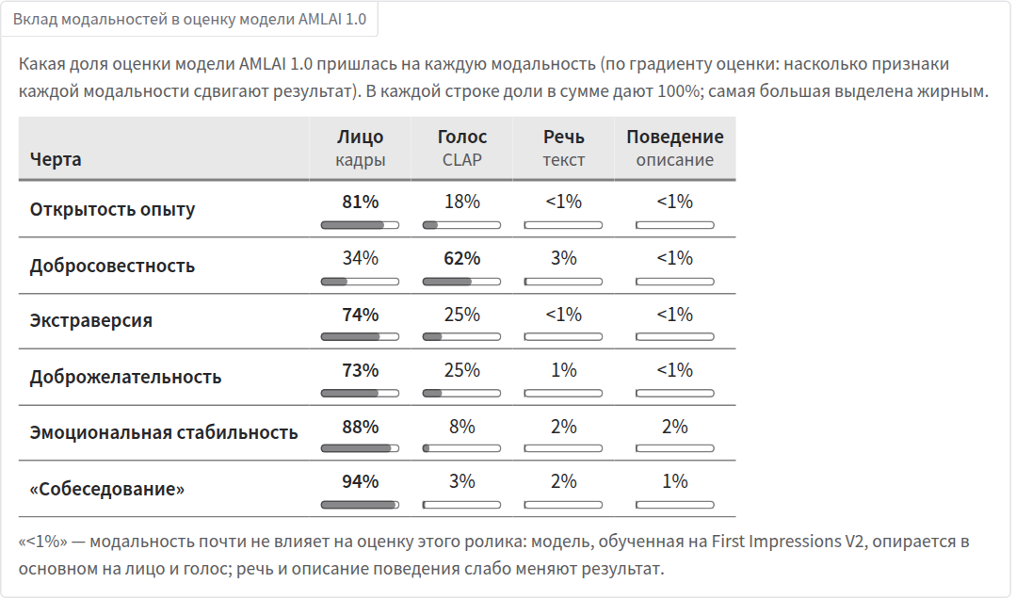
Тип MBTI и объяснения на странице
ИНТЕРФЕЙС
Тип MBTI (экспериментальная гипотеза): положение на каждой оси, пограничные оси и тип по каждому отрезку
Объяснения (AMLAI 1.0): доля лица, голоса, речи и поведения в оценке
BS Profiler 3.1 · анализ человека по видео · © 2026 AMLAI
8
Notes:
Слева — вкладка «Тип MBTI» (тип — экспериментальная гипотеза: он выводится из Big Five по формуле, а не измеряется): точка на каждой из четырёх осей показывает оценку, серая середина — пограничная зона. Здесь три оси из четырёх на границе, поэтому тип записан как IXXX. Нейротизм показан отдельной шкалой, потому что в MBTI его нет. Ниже — тип по каждому 20-секундному отрезку: видно, какие буквы устойчивы, а какие меняются по ходу ролика. Справа — вкладка «Объяснения»: какая доля оценки каждой черты пришлась на лицо, голос, речь и описание поведения. У этой записи модель опирается в основном на лицо и голос. На той же вкладке — слова, на которые откликнулась модель, и описание поведения по отрезкам. Объяснения есть только у AMLAI 1.0; у OCEAN-AI на их месте короткая пометка.

Slide 9





Стек и подходы
ТЕХНОЛОГИИ
Стек, от интерфейса к железу
Подходы
Интерфейс
Gradio 5.8 · графики Plotly · PDF: fpdf2 и matplotlib · Caddy: HTTPS и пароль
Мультимодальность: лицо, голос, речь и поведение в одной модели
Линия времени: отрезки по 20 с показывают, как меняется человек
MBTI по формуле заказчика (экспериментально) · характеристика по шаблонам и словарю · ключевые факты и оговорки
Интерпретация
Ансамбль: пять обученных копий модели, оценки усредняются
AMLAI 1.0 (наша) · OCEAN-AI (веса MuPTA) · CLIP · CLAP · EmoRoBERTa · wav2vec2 (голос) · ViT (мимика) · Whisper · Qwen2.5-VL через Ollama · Marian (перевод)
Объяснимость: вклад модальностей, ключевые кадры, важные слова
Модели
Предсказуемые тексты: характеристика строится по шаблонам
Медиа
ffmpeg и ffprobe · OpenCV · MediaPipe (поиск лица)
Локально: данные не покидают компьютер, наружу — только страница
Платформа
Python 3.12 · PyTorch и CUDA 13 · WSL2, Ubuntu 24.04 · одна RTX 5090, 24 ГБ
BS Profiler 3.1 · анализ человека по видео · © 2026 AMLAI
9
Notes:
Слева — стек сверху вниз. Интерфейс: веб-страница на Gradio 5.8, интерактивные графики Plotly, PDF-отчёт через fpdf2 с графиками matplotlib; для публикации в интернете — Caddy с HTTPS и паролем. Интерпретация: тип MBTI по формуле заказчика, характеристика личности по шаблонам и русскому словарю, ключевые факты с цветом и оговорки. Модели: наша AMLAI 1.0 и OCEAN-AI с весами MuPTA для оценки личности; CLIP, CLAP и EmoRoBERTa — кодировщики лица, голоса и текста; wav2vec2 от audeering — возбуждение, уверенность и позитивность голоса; ViT — выражение лица; Whisper large-v3-turbo — речь в текст; Qwen2.5-VL через Ollama — описание поведения по кадрам; Marian — перевод. Медиа: ffmpeg и ffprobe режут и читают видео, OpenCV и MediaPipe находят лицо. Платформа: Python 3.12, PyTorch с CUDA 13, WSL2 с Ubuntu 24.04, одна видеокарта RTX 5090 на 24 ГБ. Справа — подходы: несколько модальностей в одной модели; анализ по отрезкам с линией времени; ансамбль из пяти копий; объяснения каждой оценки; тексты по шаблонам, поэтому одинаковые числа всегда дают одинаковую характеристику; всё локально — сервер отдаёт только то, что показано на странице, и не даёт скачать чужие файлы.

Slide 10








Главное — свой размеченный датасет
ЧТО НУЖНО ДЛЯ РАЗВИТИЯ
Съёмка
Самооценка
Датасет
Что это даст
300–400+ роликов, лучше больше
человек сам заполняет опросник по инструкции
ролик, самооценка и оценки со стороны по пяти чертам
измеренная точность на русской речи
до 10 минут, русская речь, лицо крупно
шкала, откалиброванная под людей
согласие участника
Оценки наблюдателей
модель, дообученная на своих данных
незнакомые люди сравнивают ролики попарно
Инструкции
Попарная оценка
Пример: First Impressions V2
одна короткая инструкция для всех; самооценка — стандартный опросник, например BFI-2; оценки не обсуждаются
наблюдатель видит два ролика и выбирает, кто из двоих кажется, например, общительнее; из сравнений — оценка 0…1
10 000 роликов по 15 с; наблюдатели Amazon Mechanical Turk сравнивали пары роликов по пяти чертам
BS Profiler 3.1 · анализ человека по видео · © 2026 AMLAI
10
Notes:
Главное для развития — не код, а свой размеченный датасет на русском языке. Сейчас модели обучены на чужих данных: AMLAI 1.0 — на англоязычных 15-секундных роликах, OCEAN-AI — на корпусе MuPTA. Проверить точность на наших русскоязычных роликах сейчас не на чем. Что нужно: снять минимум 300–400 роликов, а лучше больше. Каждый до 10 минут, человек говорит в камеру, русская речь, лицо крупно, есть письменное согласие на обработку и хранение видео. У каждого ролика две разметки. Первая — самооценка: человек сам заполняет стандартный опросник личности по инструкции (например, BFI-2, 60 вопросов). Вторая — оценки наблюдателей: люди, которые не знают этого человека, смотрят ролики попарно и по каждой черте выбирают, кто из двоих кажется, например, общительнее; из множества таких сравнений получается оценка от 0 до 1. Так размечен First Impressions V2, на котором обучена наша модель: 10 000 роликов по 15 секунд, наблюдатели на Amazon Mechanical Turk сравнивали пары роликов по пяти чертам и по вопросу «пригласил бы на собеседование». Ориентиры по объёму: около 30 роликов — сравнить системы, около 100 — откалибровать шкалу, от 300 — дообучить модель. Что это даст: измеренную точность на русской речи, шкалу, согласованную с оценками людей, и модель, дообученную на своих данных.

Slide 11
Что разрешено с моделями и данными
ЛИЦЕНЗИИ
Код — свободный; данные и веса — некоммерческие. Для коммерческого продукта нужен свой размеченный датасет
Компонент | Лицензия | Что разрешают авторы
OCEAN-AI, код | BSD-3-Clause | использовать, изменять, распространять — в том числе в коммерческом продукте; сохранять копирайт
First Impressions V2 — данные, на них обучена AMLAI 1.0 | CC BY-NC 4.0 | использовать, изменять, делиться — с указанием авторства, только некоммерчески
MuPTA — русский корпус (веса OCEAN-AI для русской речи) | по запросу, только исследования | доступ по заявке авторам; некоммерческое, научное использование
Кодировщики: CLIP, CLAP, Whisper, Qwen-VL, ViT, MediaPipe | MIT / Apache-2.0 | свободно, в том числе коммерчески; но голос (wav2vec2) и openSMILE — некоммерчески
Итог: код можно использовать свободно, но оценки Big Five получены весами, обученными на некоммерческих данных (First Impressions V2 — CC BY-NC, MuPTA — только исследования).
Чтобы использовать систему коммерчески, нужен свой размеченный датасет — обучение на своих данных, которые можно использовать и изменять, снимает эти ограничения.
BS Profiler 3.1 · анализ человека по видео · © 2026 AMLAI
11
Notes:
Что разрешают авторы моделей и данных (не юридическая консультация; при коммерческом использовании условия проверяются у правообладателей). Код OCEAN-AI — под лицензией BSD-3-Clause: можно использовать, изменять и распространять, в том числе в коммерческом продукте, сохраняя копирайт и текст лицензии. Данные First Impressions V2, на которых обучена наша модель AMLAI 1.0, — под CC BY-NC 4.0: можно использовать, изменять и делиться с указанием авторства, но только некоммерчески. Русский корпус MuPTA, на котором обучены веса OCEAN-AI для русской речи, выдаётся авторами по запросу только для исследований — некоммерческое научное использование. Готовые кодировщики признаков свободные: CLIP и Whisper — MIT; CLAP, Qwen2.5-VL, ViT-выражения и MediaPipe — Apache-2.0 (в том числе коммерчески); при этом модель голоса wav2vec2 (audeering) — CC BY-NC-SA 4.0 и openSMILE — некоммерческие, EmoRoBERTa — без явной лицензии, перевод opus-mt — CC BY 4.0. Итог: сам код свободный, но оценки Big Five получены весами, обученными на некоммерческих данных, и часть моделей тоже некоммерческие, поэтому продавать продукт на этих весах нельзя; для коммерческого использования нужен собственный размеченный датасет, обучение на котором снимает эти ограничения.

